Slide 1
基础梳理篇
第1课时 运动的世界

Slide 2
目录
01
知识梳理
重点突破
02
福建4年中考聚焦
03

Slide 3
01
知识梳理
·1 动与静
·2 长度的测量
·3 时间的测量
·4 误差与错误的区别
·5 快与慢

Slide 4
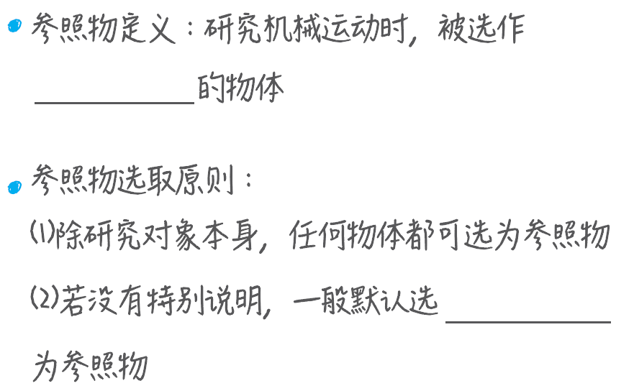
知识点1 动与静
位置
参照标准
地面

Slide 5
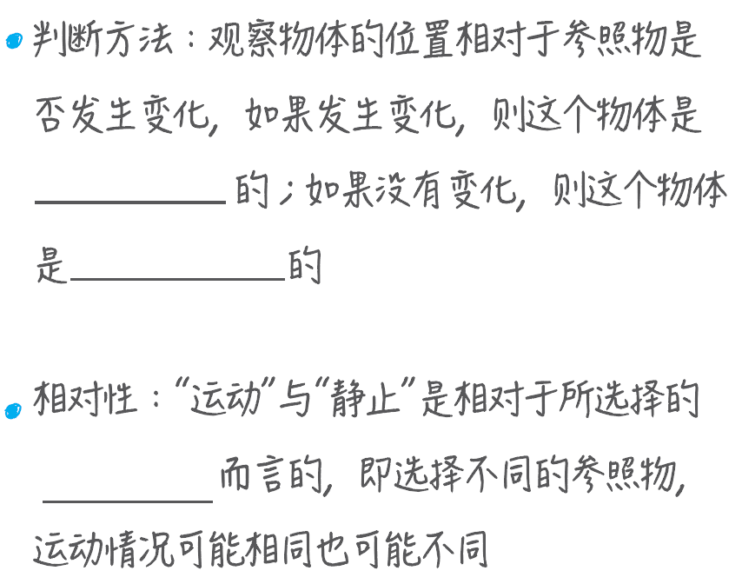
运动
静止
参照物

Slide 6
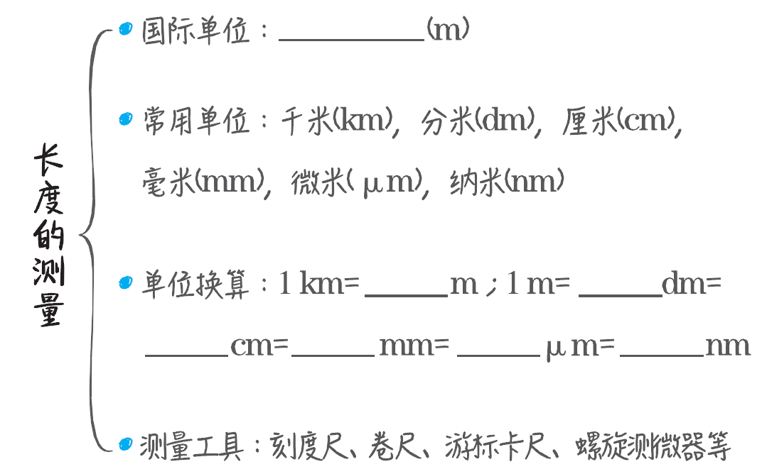
知识点2 长度的测量
米
10³
10
100
10³
10⁶
10⁹

Slide 7
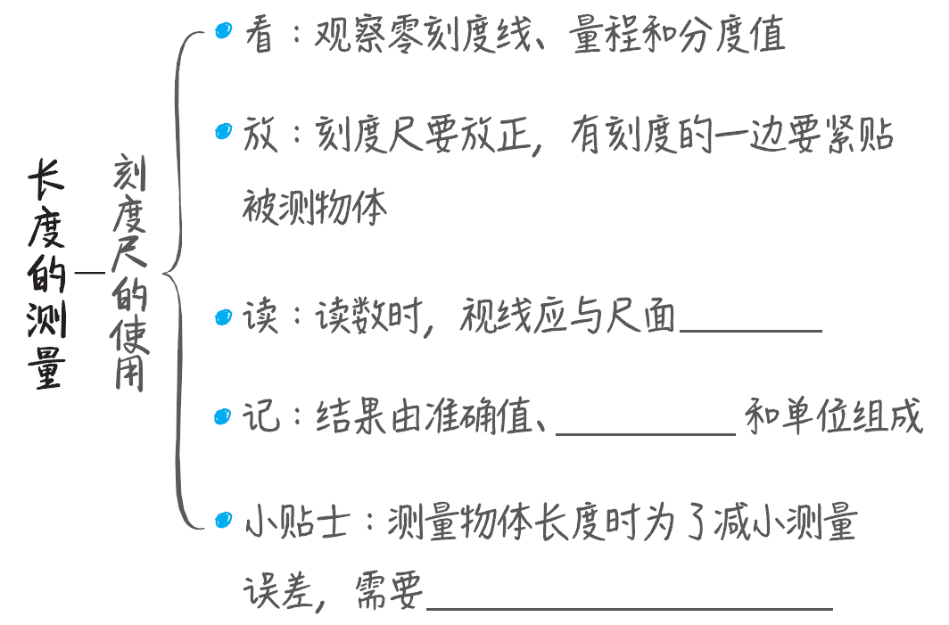
垂直
估读值
多次测量取平均值

Slide 8
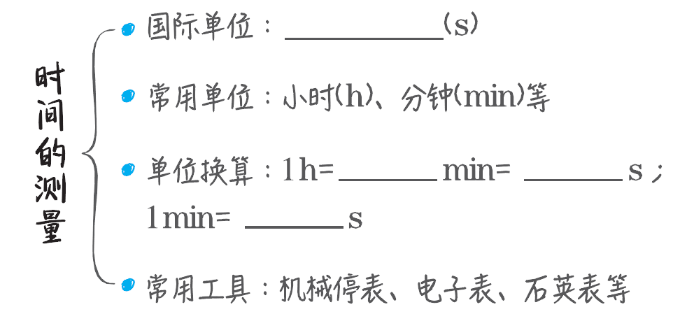
知识点3 时间的测量
秒
60
3600
60

Slide 9
知识点4 误差与错误的区别
 | 产生原因 | 可否避免 | 减小或避免的方法
误差 | 实验方法不完善；仪器不精密；估读有偏差 | 不可避免，只能减小 | 多次测量求平均值；选用精密度更高的测量工具；改进测量方法
错误 | 不遵守仪器的使用规则，读数、记录结果时粗心 | 可以避免 | 按照正确的方法测量，正确读数

Slide 10
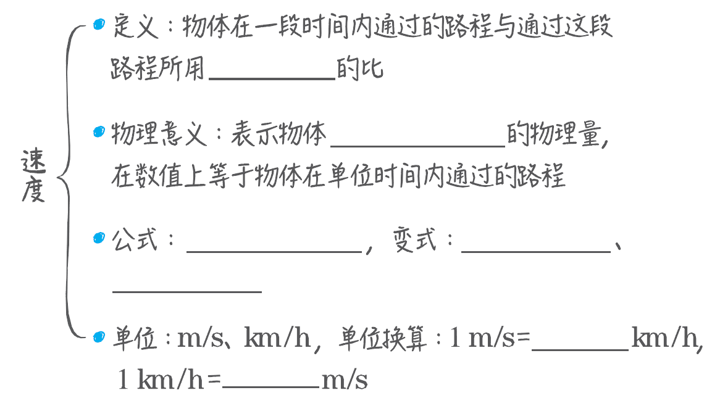
知识点5 快与慢
1．速度
时间
运动快慢
s＝vt
3.6

Slide 11
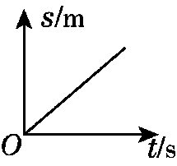
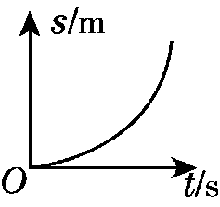
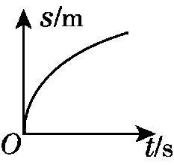
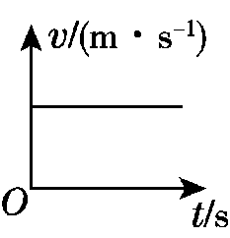
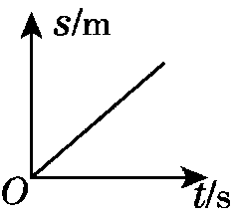
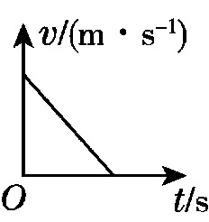
2．匀速直线运动与变速直线运动的区别和联系
 |  | 匀速直线运动 | 变速直线运动
定义 |  | 物体沿着直线且速度不变的运动 | 物体沿着直线且速度变化的运动
运动图像描述 |  | 匀速 | 加速 | 减速
 | s­-t 图像
 | v­-t 图像

Slide 12
重点突破
02
·1 动与静[高频考点]
·2 长度的测量
·3 速度公式的理解及相关计算[高频考点]
·4 实验:测量物体运动的平均速度

Slide 13
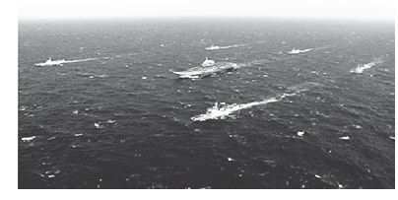
重点1 动与静【高频考点】
【典例1】【2020•厦门质检•2分】如图1所示，辽宁舰航母编队到西太平洋海域进行训练，编队包括辽宁舰、导弹驱逐舰、护卫舰等。某段时间航母编队保持一定队形前进，若认为航母是静止的，所选的参照物是( )
A．旁边的护卫舰
B．海面上的浪花
C．天空中的云朵
D．海岸边的沙滩
A

Slide 14
【典例2】判断物体是静止还是运动的，选择参照物是十分重要的，下列观点正确的是( )
A．汽车在公路上行驶，以汽车为参照物，开车司机是运动的
B．“满眼风波多闪烁，看山恰似走来迎”，诗人描述“山是运动的”是选地面作为参照物
C．小军骑摩托车匀速通过一座桥，以摩托车为参照物，小军是静止的
D．行人过马路时，以行人为参照物，交通信号灯是静止的
C

Slide 15
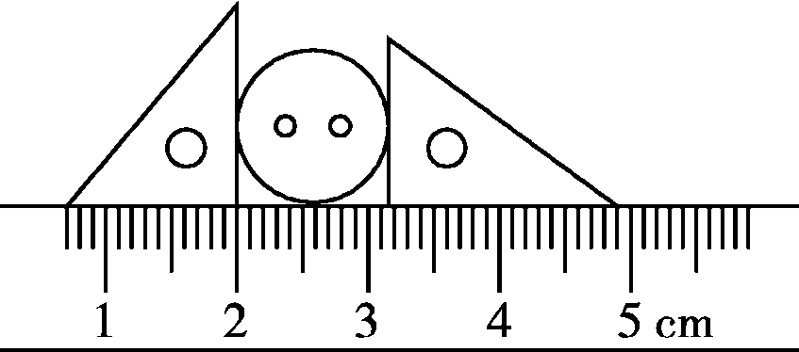
重点2 长度的测量
1.15
【典例3】图2中纽扣的直径是________cm。
【方法点拨】读数时，要估读到分度值的下一位。

Slide 16
【典例4】估测在实际生活中的应用十分广泛，下列所估测的数据中最接近实际的是( )
A．某同学从一楼走上五楼的时间约为6 s
B．初中物理课本的长度约为26 cm
C．普通课桌的高度约为40 cm
D．某同学步行的速度为20 km/h
B

Slide 17
重点3 速度公式的理解及相关计算 【高频考点】
【典例5】一辆汽车在平直的公路上行驶54 km的路程共用时1 h，则汽车的平均速度为__________m/s。
15

Slide 18
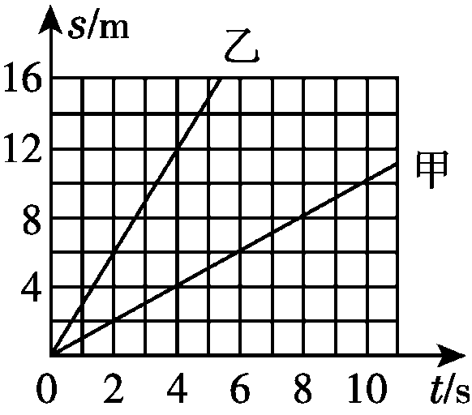
【典例6】甲、乙两车在公路上，分别从P、Q两点同时同向运动，它们的s­-t图像如图3所示：
(1)由图像可知，甲车做______________运动；0～ 5 s内，甲、乙两车的平均速度分别为
________m/s、________m/s。
匀速直线
1
3

Slide 19
(2)经过4 s甲、乙相遇。甲、乙的速度分别为v_{甲}、v_{乙}，P、Q间的距离为s，则( )
A．v_{甲}＞ v_{乙}，s＝16 m
B．v_{甲}＞ v_{乙}，s＝8 m
C．v_{甲}＜ v_{乙}，s＝16 m
D．v_{甲}＜ v_{乙}，s＝8 m
D

Slide 20
后退
(3)在0～ 4 s内，乙车上的人看到甲车是________(填“前进”或“后退”)的。

Slide 22
【典例7】某司机驾车前行，突然发现前方80 m处有障碍物。司机从发现险情到踩刹车制动需要的反应时间为0.75 s，这段时间内汽车保持原速前行了15 m。汽车制动后还要继续向前滑行30 m才能停下。
(1)汽车制动前的速度是多少？

Slide 23
(2)若司机酒后驾车，反应时间是平时的4倍。请通过计算判断汽车是否会撞上障碍物。
酒后驾车，反应时间t′＝4t，此时匀速行驶的路程：
s′＝vt′＝4vt＝4s＝4× 15 m＝60 m，s_{总}＝s′＋s_{减}＝60 m＋30 m＝90 m，s_{总}＞ 80 m，所以汽车将撞上障碍物。

Slide 24
重点4 实验：测量物体 运动的平均速度
【实验剖析】
1．实验原理：__________。
2．实验装置

Slide 25
3．主要实验器材的选取及作用
(1)测量工具：________(测量小车通过的路程)、______(测量小车通过这一段路程所用的时间)。
(2)金属片的作用：确保小车终点在同一位置，便于计时。
4．实验注意事项
(1)斜面的倾角不宜过大也不宜过小(倾角过大会使小车滑行太快，不易测量时间；倾角过小会造成各阶段测出的平均速度太接近)。
刻度尺
停表

Slide 26
(2)小车运动距离和时间的测量(要“头对头”“尾对尾”测量，记录时间也应与距离的测量保持同时性)。
(3)多次测量求平均值的目的是__________。
(4)每次必须使小车从同一高度由静止释放，且金属片位置不变。
5．分析实验数据和实验现象
(1)根据实验测量数据计算平均速度。
(2)根据实验数据绘制s-­t图像。
减小误差

Slide 27
6．交流与反思
(1)小车从斜面顶端到底端做加速直线运动。
(2)小车从斜面顶端(不计摩擦)运动到底端的过程中，重力势能转化为动能。
(3)小车经过终点后才停止计时，导致时间测量值偏大，平均速度测量值偏小。
(4)小车在下滑过程中速度越来越大。

Slide 28
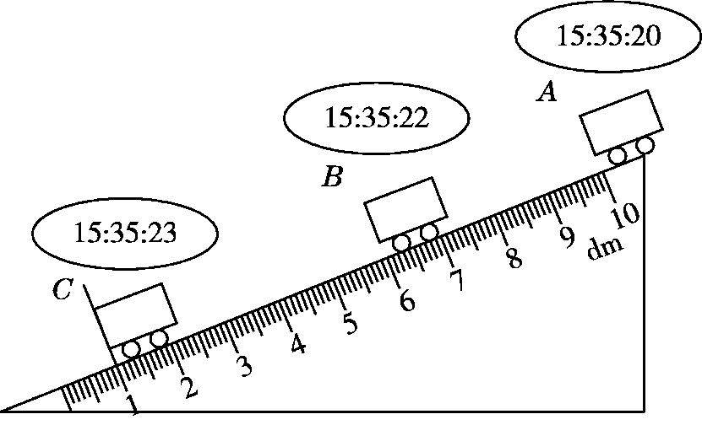
【典例8】【2020·泉州模拟·5分】小明在“测量小车的平均速度”的实验中，设计了如图5所示的实验装置：小车从带刻度(分度值为1 cm)的斜面顶端由静止下滑，图中的圆圈是小车到达A、B、C三处时电子表的示数，分别为：A(15：35：20)、B(15：35：22)、
C(15：35：23)(数字分
别表示“时：分：秒”)。

Slide 29
(1)该实验是根据公式________进行测量的。
(2)实验中为了方便计时，应使斜面的坡度较________(填“大”或“小”)。
(3)实验前必须学会熟练使用电子表，如果让小车过了A点才开始计时，则会使所测AC段的平均速度偏________(填“大”或“小”)。
小
大

Slide 30
(4)小明通过计算得出小车在AB段的平均速度为________m/s，BC段的平均速度为________m/s，整个过程小车的平均速度为________m/s。
0.2
0.5
0.3

Slide 31
福建4年中考聚焦
03
1
2
3
4
5
6
7

Slide 32
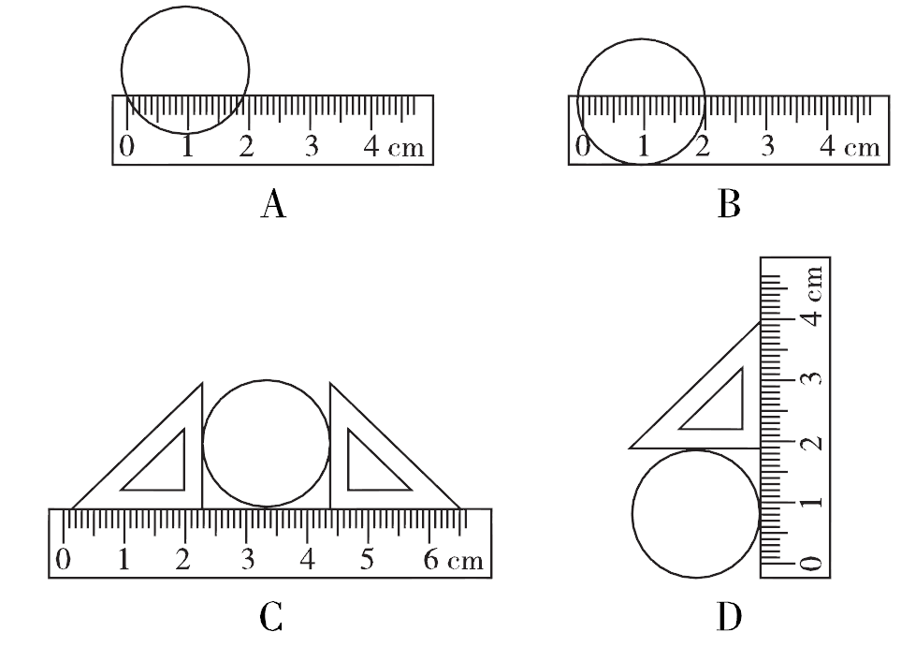
1．【2020·福建·2分】如图所示测量硬币直径的做法中，正确的是( )
C

Slide 33
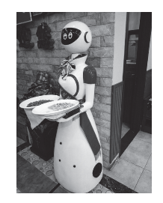
2．【2018·福建·2分】如图是穿行在餐厅的机器人端着托盘送餐的情景。若认为机器人是静止的，则选择的参照物是( )
A．地面
B．托盘
C．餐桌
D．墙壁
B

Slide 34
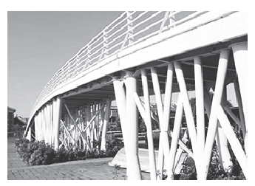
3．【2020·厦门质检·2分】如图所示，厦门空中自行车道的护栏高度为1.3米，车道离地面的高度最接近( )
A．3 m
B．5 m
C．7 m
D．9 m
B

Slide 35
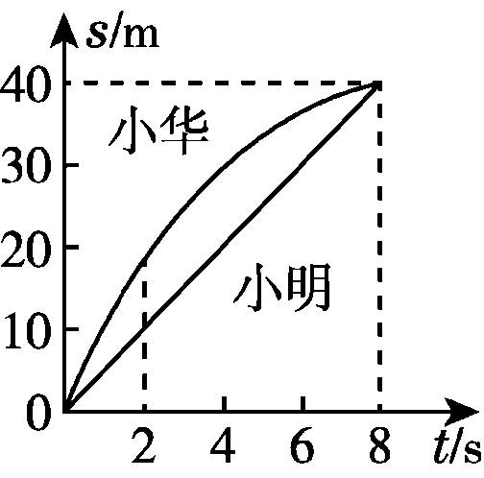
4．【2020·泉州模拟·2分】课外活动时，小明和小华均在操场上沿直线跑道跑步训练。在某次训练中，他们通过的路程和时间变化的图像如图所示，则下列说法正确的是( )
A．两人都做匀速直线运动
B．两人都不是做匀速直线运动
C．前2 s内，小华跑得快
D．全程中，小华的平均速度大于小明的平均速度

Slide 36
【点拨】由图像可知，小明的路程和时间关系图像是一条过原点直线，表明路程和时间成正比，所以小明做的是匀速直线运动；而小华的路程和时间关系图像是一条曲线，表明路程和时间不成正比，所以小华做的是变速直线运动，故A、B错误；两人跑的全程都为40 m，而且他们所用的时间都为8 s，所以他们在全程中的平均速度都为5 m/s，故D错误；在前2 s内，小华运动的距离比小明长，所以小华跑得较快，故C正确。
【答案】C

Slide 37
5．【2017·福建节选·1分】4月22日，货运飞船“天舟一号”与空间实验室“天宫二号”成功对接后，以“天宫二号”为参照物，“天舟一号”处于________状态。
静止

Slide 38
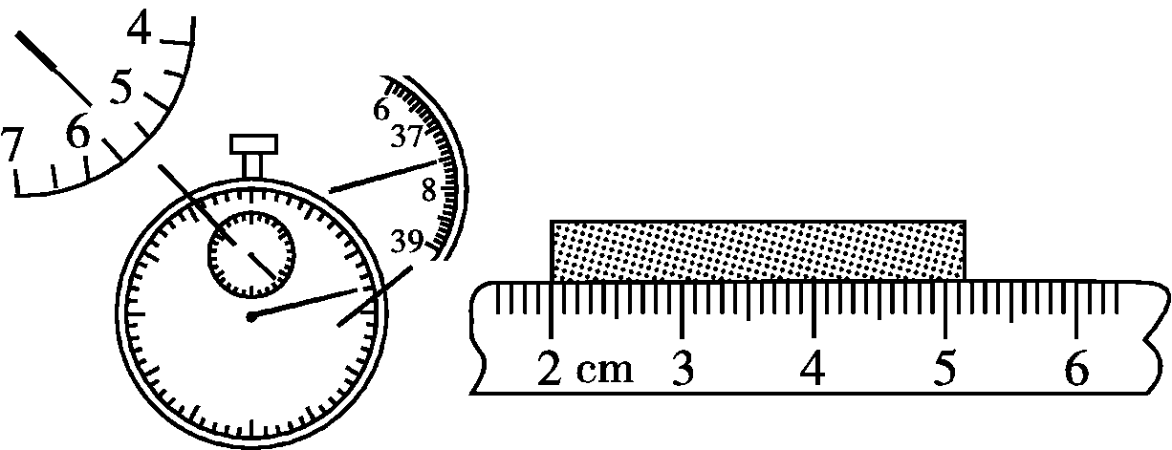
6．【2020·泉州惠安校级模拟·2分】如图所示。
(1)如图所示，秒表的读数为________s。
(2)图中物体的长度是________cm。
337.5
3.15

Slide 39
7．【2020·龙岩质检节选·1分】2020年4月，商用磁浮2.0版列车完成时速160 km的达速测试，标志中国自主磁悬浮技术在中速领域的攻关取得重大成功。若大巴车以80 km/h的平均速度从厦门机场开至龙岩共用时2 h，则用此商用磁浮列车行驶同样的路程，至少需________h。
7.1

